Slide 1




Configuración de
Entorno de Desarrollo

Slide 2

Objetivos de la Sesión
Tener listo el entorno de desarrollo para comenzar a trabajar en el curso.
Conocer la interfaz de Visual Studio Code.
Añadir más funcionalidades al editor a través de Extensiones.
Entender la importancia y el uso de la línea de comandos.
Entender la importancia del control de versiones en software.
Aprender a usar git y github.

Slide 3
Editor de Código:
Visual Studio Code

Slide 4
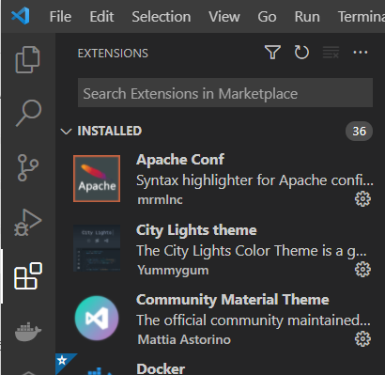
Extensiones en VS Studio Code
Las extensiones de VS Studio Code nos permiten mejorar los super poderes del editor al proporcionarnos nuevas características.
VS Studio Code integra una función que nos permite buscar extensiones publicadas por terceros e instalarlas en nuestro editor de código.

Slide 5
EXTENSIONES RECOMENDADAS
Algunas son opcionales, son completamente a gusto de cada persona, pero les recomendamos les den una oportunidad.

Slide 6
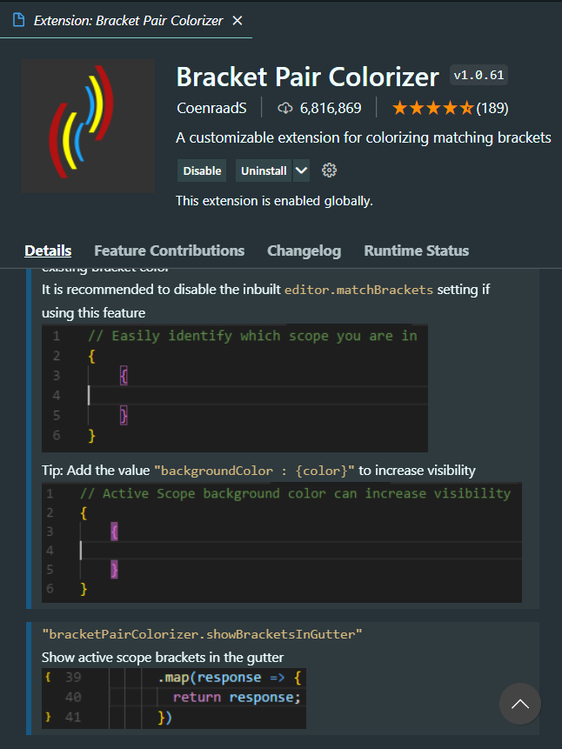
Extensión Recomendada
Backet Pair Colorizer
Nos coloca los diferentes paréntesis, corchetes y llaves coloreados de forma diferente por cada par.
Mucho del código que escribimos se agrupa de esa forma y nos brinda mayor legibilidad para leer nuestro código.

Slide 7
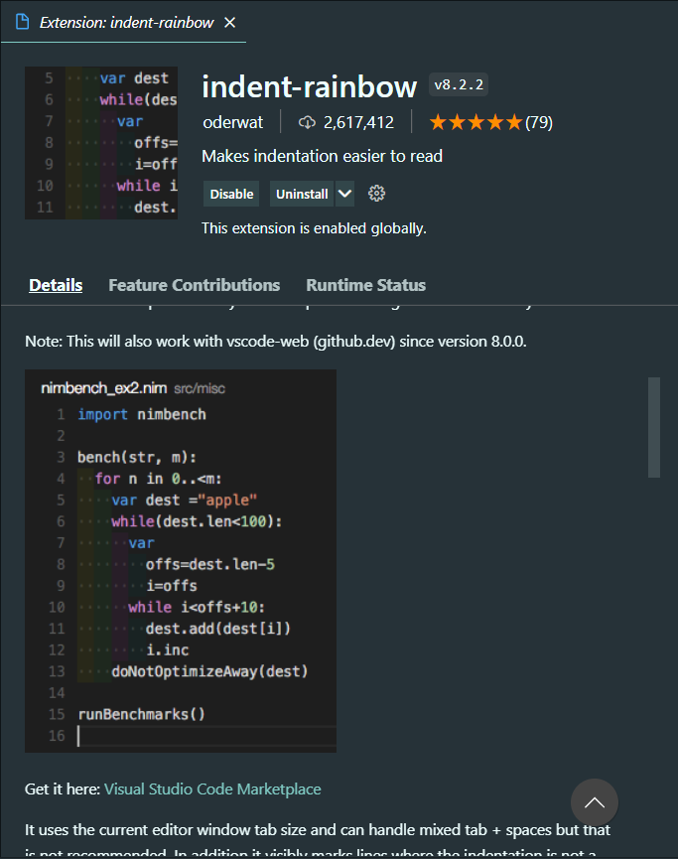
Extensión Recomendada
indent-rainbow
Para escribir código más legible es común que dejemos ciertos espacios al inicio entre los elementos que nos permiten visualizar la jerarquía.
Indent rainbow lo único que hacer es colocar un sutil color para identificar mejor donde empieza y dónde termina cada bloque de código.

Slide 8
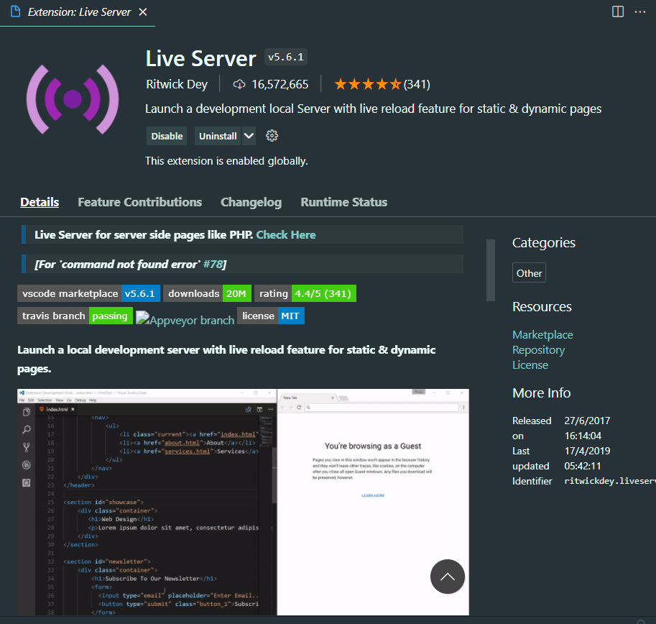
Extensión Indispensable
Live Server
Nos permite ejecutar un servidor web que cargue el archivo que le indiquemos (normalmente el que estemos trabajando).
Si bien el navegador puede abrir directamente los archivos HTML, no es lo mismo hacerlo de esta forma que ejecutarlos desde un servidor web.

Slide 9
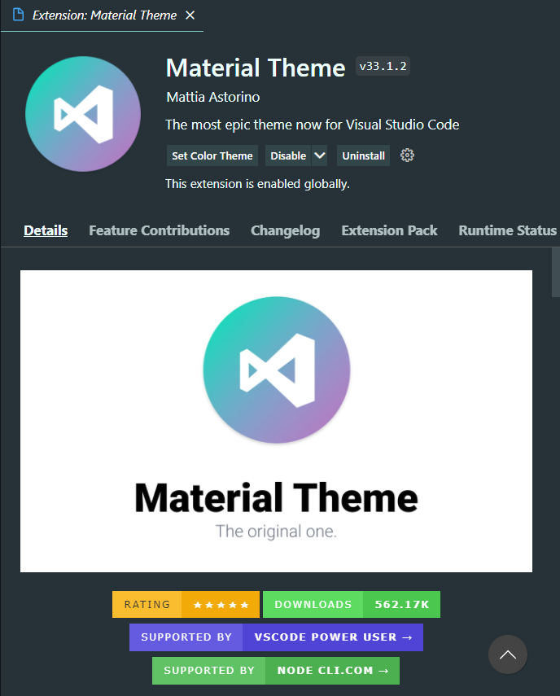
Extensión Recomendada
Material Theme
Es meramente visual.
Cambia la apariencia y colores del editor. Tiene varias configuraciones.
La elección del tema suele ser personal y a gusto de cada uno.

Slide 10
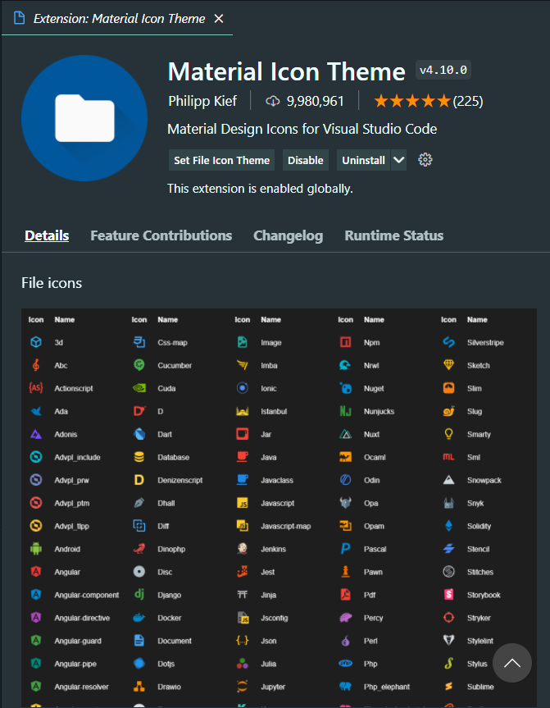
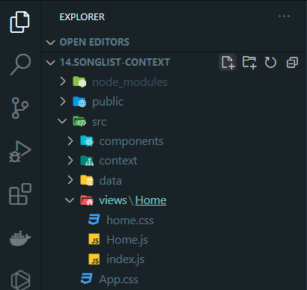
Extensión Recomendada
Material Icon Theme
Es meramente visual.
Su única función es colocar iconos a nuestros archivos y carpetas dentro del editor dependiendo de la tecnología que estemos trabajando.

Slide 11
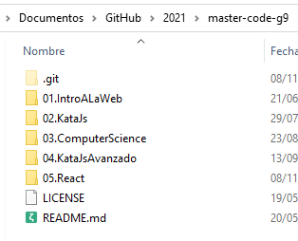
TIP: Crear Carpetas para Cada Proyecto
Resulta muy útil colocar todos los archivos relacionados a un proyecto dentro una misma carpeta.
Recomendamos una carpeta general del curso, con subcarpetas por módulo, y entonces subcarpetas por proyecto o trabajo en el módulo.

Slide 12
Introducción a:
Terminal y Línea de Comandos

Slide 13
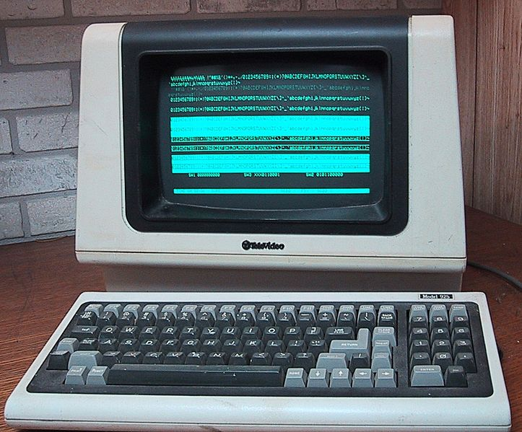
Terminal
Un dispositivo electrónico o electromecánico que se utiliza para interactuar con una computadora.
El concepto de terminal suele confundirse con el de emulador virtual, que consiste en un programa que emula las especificaciones de un terminal estándar.

Slide 14
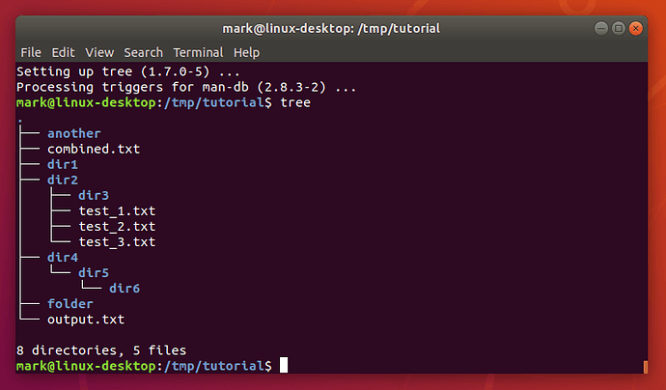
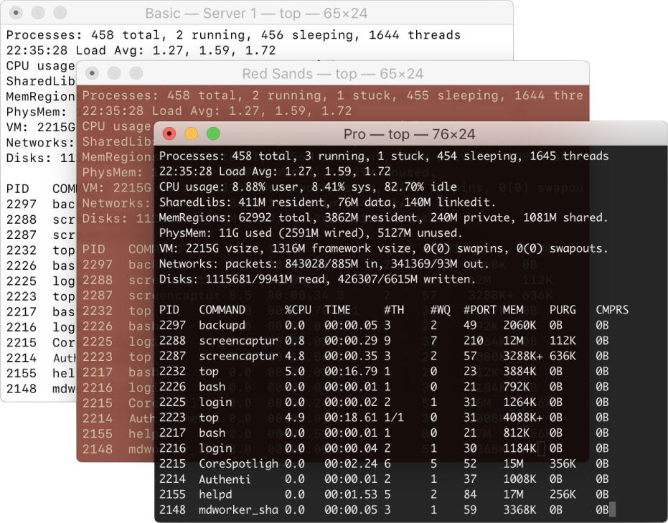
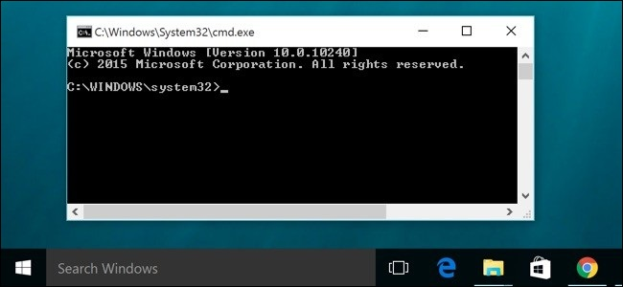
Emulador de Terminal
Un emulador de terminal o emulador de consola es un programa informático que simula el funcionamiento de una terminal de computadora en cualquier dispositivo de visualización.

Slide 15
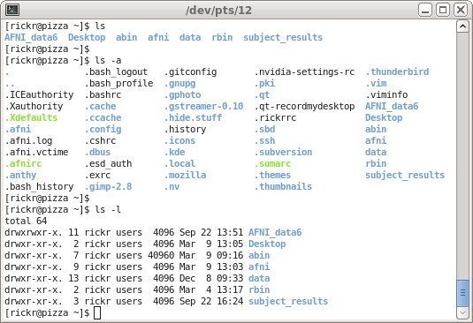
Comandos
Una orden, instrucción o comando​ (barbarismo del inglés command) es una instrucción que el usuario proporciona a un sistema informático, desde una terminal o línea de comandos o desde una llamada de programación. Puede ser interno (contenido en el propio intérprete) o externo (contenido en un archivo ejecutable).

Slide 16
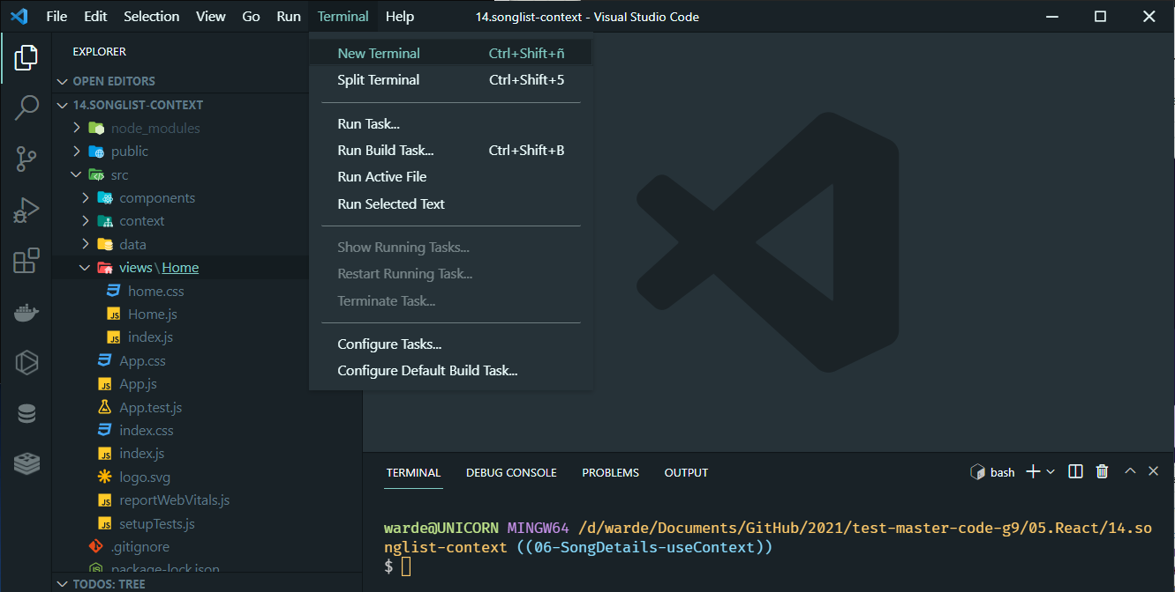
VS Studio Code Incluye una Terminal

Slide 17
Comandos Básicos
En Linux, MacOS y Windows

Slide 18
Saber dónde estoy...
Linux / Mac OS
Windows
pwd (print working directory)
Este comando imprime la ubicación de tu directorio de trabajo actual Es importante saber dónde te encuentras antes de ir a un directorio principal o secundario.
$ pwd
cd
(current directory)
Sin pasarle ningún parámetro adicional, cd te muestra tu ubicación actual
$ cd También es posible usar $ echo %cd%

Slide 19
Mostrar contenido de una carpeta
Linux / Mac OS
Windows
ls (list)
Imprime el contenido de un directorio. Como casi todos los comandos, tiene variaciones como
ls -a
ls -l
$ ls
dir (directory)
Muestra todos los directorios y archivos contenidos dentro de un directorio
$ dir

Slide 20
Movernos entre carpetas (cambiar de ruta)
Linux / Mac OS
Windows
cd /directorio (change directory)
Permite moverte a otro directorio
$ cd Documents/DEVF
cd /directorio (change directory)
Si pasamos un parámetro adicional a solo escribir cd, podemos movernos a otro directorio
$ cd Documents/DEVF

Slide 21
Linux / Mac OS
Windows
mkdir (make directory)
El comando mkdir se utiliza para crear un nuevo directorio
$ mkdir mi_directorio
mkdir (make directory)
El comando mkdir se utiliza para crear un nuevo directorio
$ mkdir mi_directorio

Slide 22
Copiar archivos / carpetas
Linux / Mac OS
Windows
cp (copy)
Sirve para copiar archivos y directorios.
$ cp archivo_a archivo_a_copia
copy
Nos permite copiar archivos y directorios.
$ copy archivo_a archivo_a_copia

Slide 23
Mover archivos / carpetas
Linux / Mac OS
Windows
mv (move)
El comando mv se usa para mover o renombrar directorios y archivos.
$ mv nombre_viejo nombre_nuevo
move
El comando mv se usa para mover o renombrar directorios y archivos.
$ move nombre_viejo nombre_nuevo

Slide 24

Borrar archivos
Linux / Mac OS
Windows
rm (remove)
El comando rmdir se utiliza para eliminar un archivo.
$ rm mi_directorio
del (delete)
El comando rmdir se utiliza para eliminar un archivo
$ del archivo.txt
rm y del

Slide 25
Borrar carpetas
Linux / Mac OS
Windows
rmdir (remove directory)
El comando rmdir se utiliza para eliminar un directorio
$ rmdir mi_directorio
rmdir (remove directory)
El comando rmdir se utiliza para eliminar un directorio
$ rmdir mi_directorio

Slide 26
Imprimir en pantalla el contenido de un archivo
Linux / Mac OS
Windows
cat (concatenate)
Se utiliza para imprimir el contenido de un archivo en la pantalla, útil cuando deseas verlo rápidamente
$ cat main.js
type (escribir / teclear)
Se utiliza para imprimir el contenido de un archivo en la pantalla, útil cuando deseas verlo rápidamente
$ type main.js

Slide 27
Sistema de Control de Versiones:
Git

Slide 28
Git es un Sistema de Control de Versiones

Slide 29

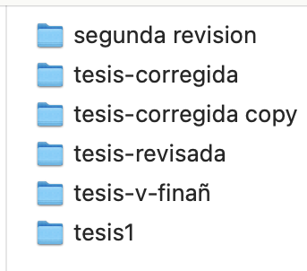
¿Que significa controlar una versión?

Slide 30

Podemos cambiar la historia...

Slide 31
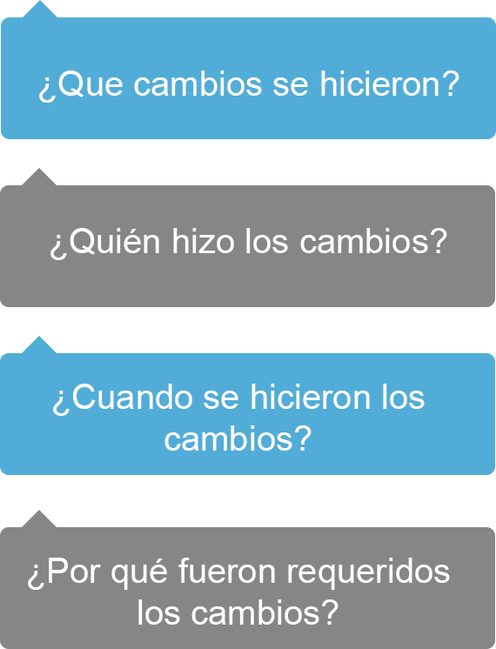
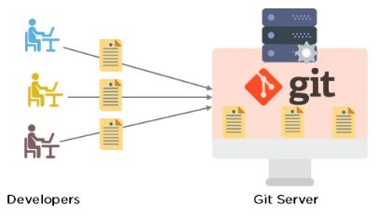
Sistema de control de versiones (VCS)
Un sistema de control de versiones (VCS - Version control system) es aquel que nos permite llevar un historial y control de cambios a medida que las personas y los equipos colaboran en proyectos juntos.

Slide 32
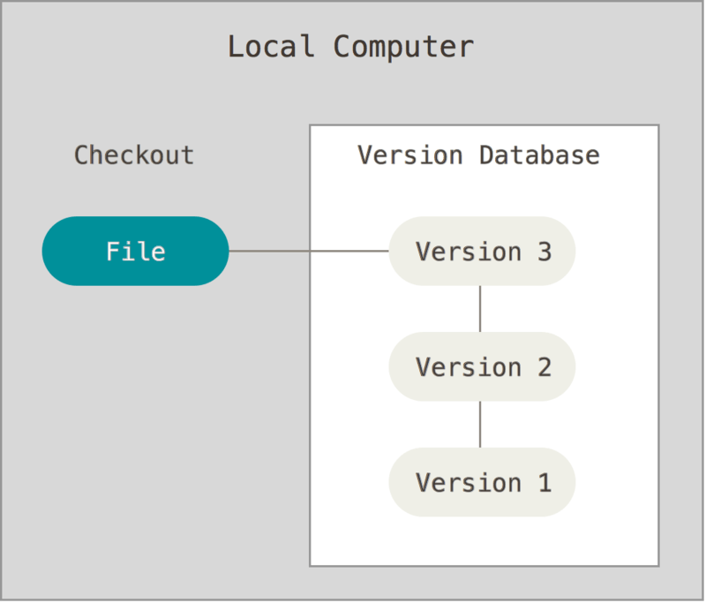
Tipos de VCS (Local)

Slide 33
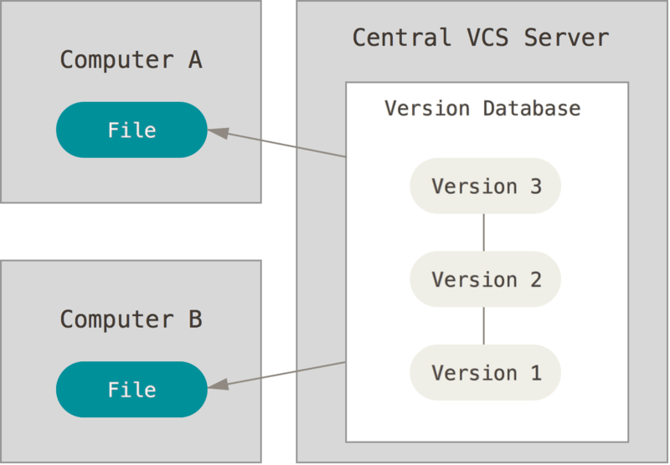
Tipos de VCS (Centralizado)

Slide 34
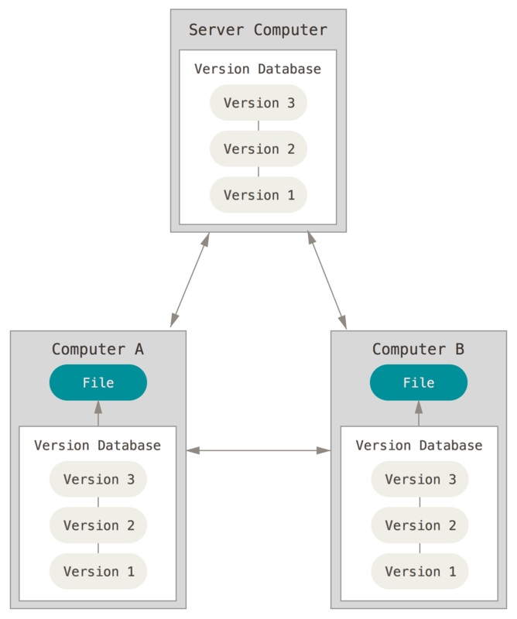
Tipos de VCS (Distribuido)

Slide 35

Git
Git es un (VCS) de tipo distribuido de código abierto y
actualmente el más usado por los desarrolladores gracias
a sus beneficios para individuos y equipos de trabajo como:
Acceso detallado a la historia del proyecto.
Colaboración en cualquier momento y lugar.
Su uso principal es mediante Interfaz de línea de comandos (CLI - Command line interface)
Notes:
creado por linus torvalds para mantener el proyecto del núcleo de linux
entre otros… seguridad, capacidad para trabajar con proyectos extensos, fácil uso, etc

Slide 36

¿Qué es un repositorio?
Un repositorio es un espacio de almacenamiento donde se organiza, mantiene y difunde información.
En el caso de Git el repositorio viene siendo el proyecto donde estará la colección de archivos y carpetas junto al historial de cambios.

Slide 37
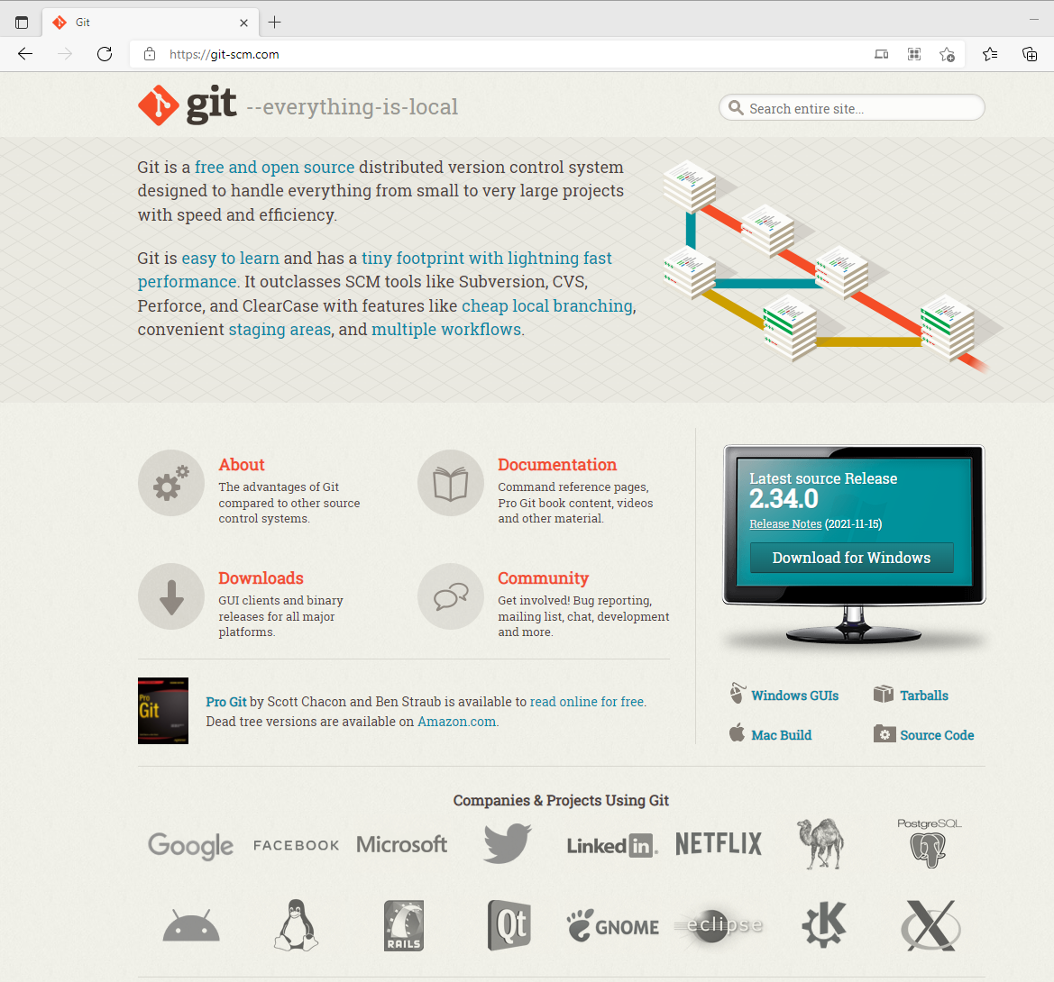

Instalación de Git
https://git-scm.com/

Slide 38
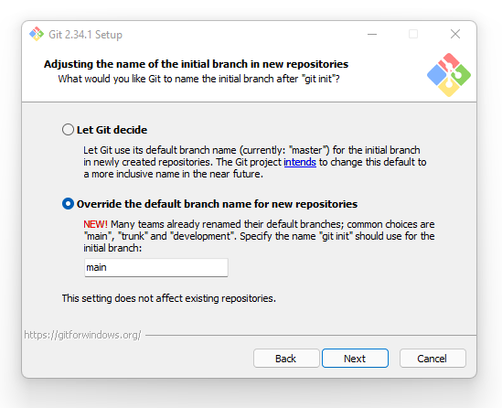
Durante la instalación: Rama main

Slide 39

Configuración de Git
• Desde consola, se puede acceder a la configuración de Git con el comando:
git config
• Se recomienda establecer una identidad en Git, para ello se usan los comandos:
git config user.name
git config user.email
• Usando el flag “--global” podemos establecer la configuración de forma global y realizarla una sola vez.
git config --global user.name “César Guerra”
git config --global user.email “cesar@devf.mx”
Nota: Podemos verificar la configuración actual con:
git config --list
Notes:
Explicar acceso a la consola
por qué se recomiendo establecer identidad (llevar registros en repositorios)
hacer verificación de configuración git config --list

Slide 40
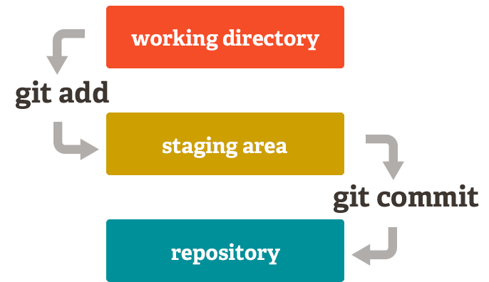




Estados de Git
Notes:
explorar el proceso del ciclo de git entre la creación del archivo hasta la modificación del repositorio

Slide 41

Pasos para tomar una Foto en la Playa
Paso 1: Decidir ir a la playa y estar ahí.
Paso 2: Con una cámara, realizar un encuadre de los elementos que queremos que aparezca en la foto.
Paso 3: Presionar el botón de tomar fotografía.

Slide 42
Pasos para tomar una Foto en la Playa
Paso 1: Decidir ir a la playa y estar ahí
working directory (git init / git clone)
Paso 2: Con una cámara, realizar un encuadre de los elementos que queremos que aparezca en la foto.
staging area (git add)
Paso 3: Presionar el botón de tomar fotografía.
repository (git commit)

Slide 43
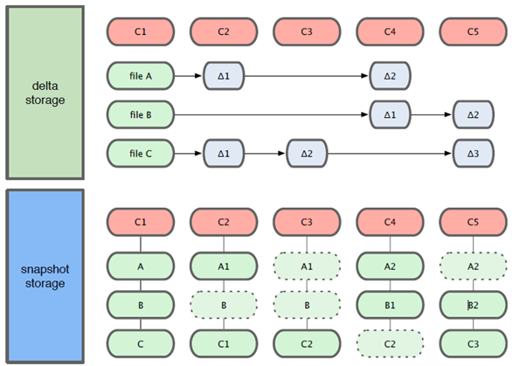
Instantáneas (Snapshots)
Un Snapshot es un estado de ‘algo’ en el tiempo, Git maneja Snapshots no cambios.
Notes:
diferenciar entre cambios y snapshots

Slide 44
Comandos básicos de Git
git init -> Inicializamos repositorio (lo usamos una sola vez al crear un nuevo proyecto, dentro de la carpeta del proyecto)
git status -> Nos muestra el estado de working y staging area..
git add . -> Agregamos todos los archivos al staging area.
git add archivo.txt -> Agregamos el archivo.txt al staging area.
git commit -m “Comentario” -> Se crea un punto en la historia con un mensaje.
git reset archivo.txt -> Quita el archivo.txt del staging area.
git reset -> Quita todos los archivos del staging area.
Notes:
recordar que para ver información y ayuda de los comandos va --help

Slide 45
Demostración
Git básico

Slide 46
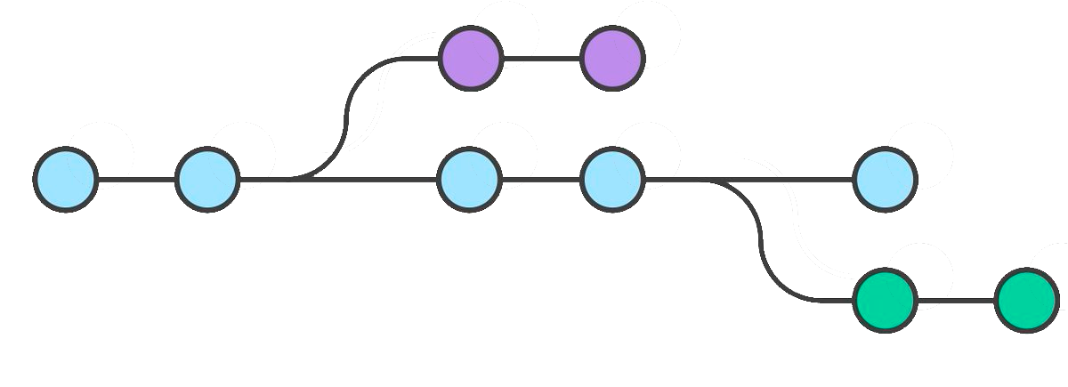
Ramas (Branch)
Las ramas(Branch) son bifurcaciones o variantes de un repositorio, estas pueden contener diferentes archivos y carpetas o tener todo igual excepto por algunas líneas de código.
Notes:
poner un ejemplo real de manejo de ramas de producción y desarrollo

Slide 47
Comandos de Manejo de Ramas de Git
git branch -> Mostrar las ramas que tenemos.
git branch newBranchName -> Creamos una nueva rama.
git checkout nombre -> Nos cambiamos a la rama nombre.
git checkout -b nombre -> Crear y cambiarse a una nueva rama.
git checkout hash -> Cambiarnos a un commit en específico.
git checkout . -> Regresar al commit más reciente de la rama actual.
git merge sourceBranch -> Unimos cambios de una rama.
Notes:
recordar que para ver información y ayuda de los comandos va --help

Slide 48
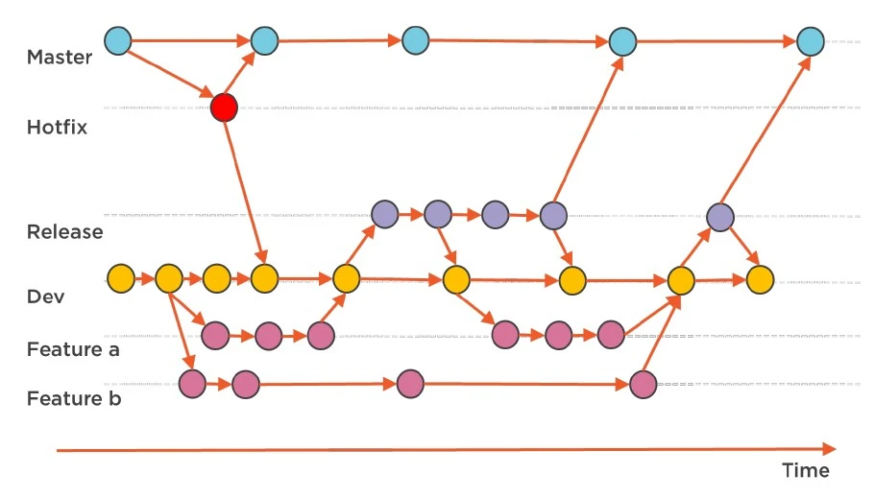
Git Flow

Slide 49
Repositorio Remoto
Github

Slide 50

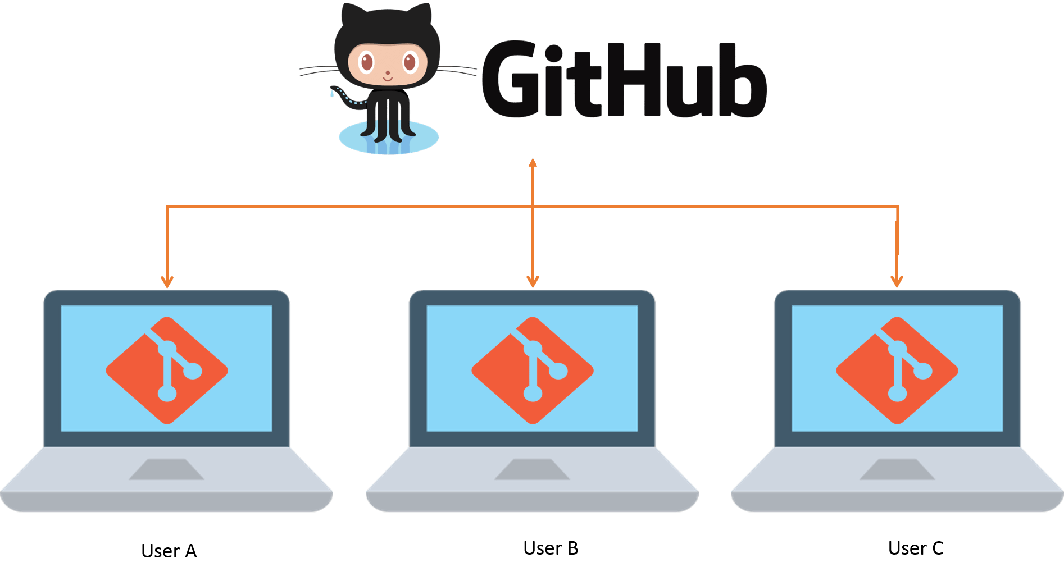
Github
!=
GitHub es un servicio basado en la nube que aloja un sistema de control de versiones (VCS) llamado Git.
Éste permite a los desarrolladores colaborar y realizar cambios en proyectos compartidos, a la vez que mantienen un seguimiento detallado de su progreso.
Es decir, github hace uso de git para permitirnos tener el código almacenado en un lugar centralizado y poder colaborar.
https://github.com/

Slide 51
La importancia de Aprender Git y GitHub.

Slide 52

Creación de una cuenta de Github.
https://github.com/

Slide 53
Conectar un repositorio local a uno remoto
Mediante el comando git remote add origin.
Diferencias entre el repo remoto y local
El historial de cambios es gestionado por GIT.
Los repos remotos son el respaldo de nuestro local.
Es necesario crear un repositorio en github para poder enlazarlo al repositorio local. Es importante saber donde será inicializado el repositorio (si local o en github)
Notes:
poner un ejemplo real de manejo de ramas de producción y desarrollo

Slide 54
Comandos para Trabajar Repositorios Remotos
git remote add origin url -> Agregar la conexión de nuestro repo local al remoto.
git remote set-url aliasName myNewUrl -> Agregar la conexión de nuestro repo local al remoto.
git clone url -> Clonar repositorio existente.
git push alias branch -> Enviamos cambios a repositorio remoto. Ejemplo: git push origin main
git push --all origin -> Subir todas las ramas desde local a remoto.
git pull alias branch -> Obtenemos cambios más recientes de la rama. Ejemplo: git pull origin main
Notes:
recordar que para ver información y ayuda de los comandos va --help

Slide 55
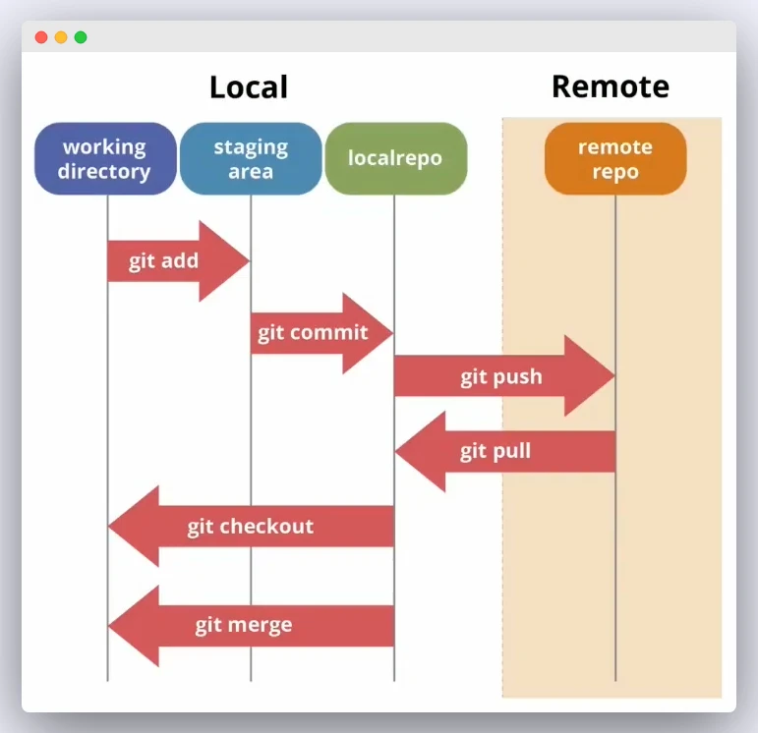
Flujo con repositorio remoto
Notes:
poner un ejemplo real de manejo de ramas de producción y desarrollo

Slide 56
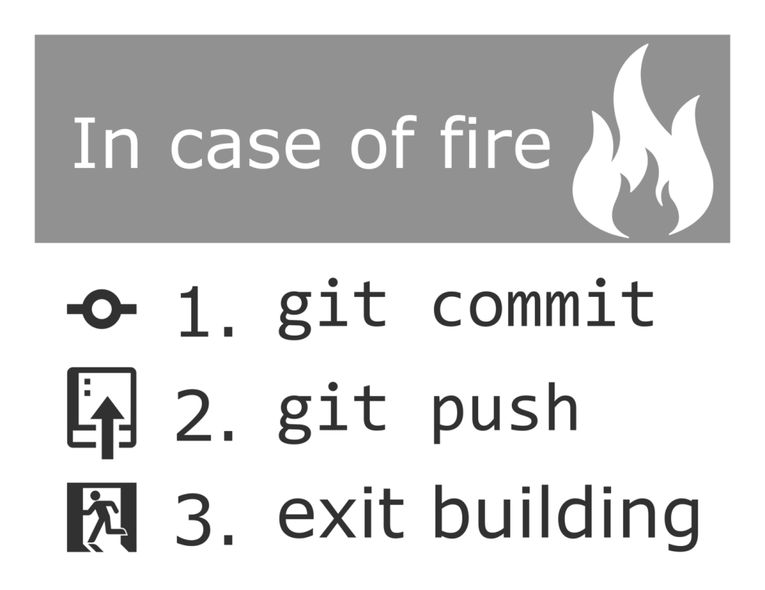
En caso de Incendio...

Slide 57
Demostración
Github

